Slide 1




COMPUTER GAME DEVELOPMENT
USING OOT

Slide 2
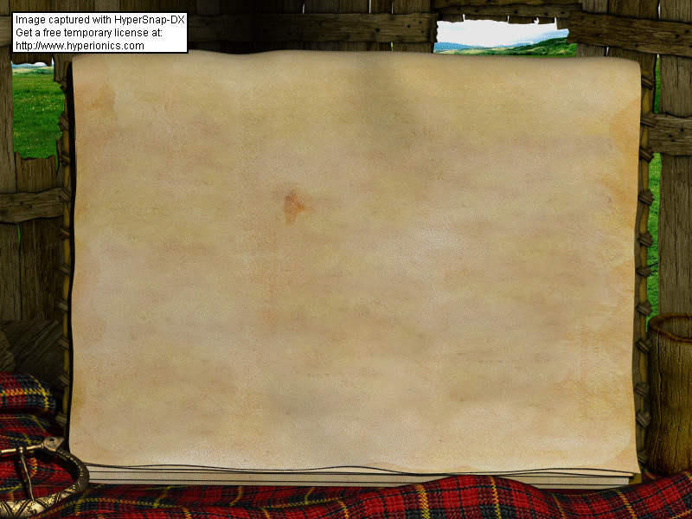
ผู้จัดทำ
นาย เชิดศักดิ์ รุทธนานุรักษ์
40010189
นาย ธีระพงษ์ สุขสุวรรณ
40010348

Slide 3
Project Description
จุดมุ่งหมายของโครงงาน
ศึกษาออบเจ็กต์-โอเรียนเต็ดเทคโนโลยีและนำมาประยุกต์ใช้ในการออกแบบระบบการทำงานของเกมคอมพิวเตอร์
ขอบเขตการศึกษา
หลักการพื้นฐานของกระบวนทัศน์แบบออบเจ็กต์-โอเรียนเต็ด
หลักการ กระบวนการ เทคโนโลยี และ เครื่องมือที่ช่วยในการออกแบบ
นำความรู้ที่ได้มาทดลองปฏิบัติในกรณีศึกษา การพัฒนาระบบการทำงาน RTS Game

Slide 4
Easier programming
Easier maintenance
More realistic modeling
Design independence
Interporability
New software market
Reusibility
Stability
Easier Design
Faster design
Reliability
Integrity
WHY OBJECT?

Slide 5


Code Reusibility
Extensibility
Flexibility
Portability
Performance
DESIGN GOAL

Slide 6

ขั้นตอนในการพัฒนาซอฟต์แวร์แบบ
Object-Oriented
Requirement Analysis
Analysis
Design
Programming
Testing

Slide 7
Tools and Technique
Design Pattern
  การอธิบายการถึงคลาสและการติดต่อกันระหว่างออบเจ็กต์ซึ่งถูกจัดขึ้นเพื่อแก้ปัญหาการออกแบบทั่วๆไปในรูปแบบที่เป็นมาตรฐาน
Method and Modeling language
  สัญลักษณ์และวิธีการในการอธิบายแบบจำลองทางความคิดเกี่ยวกับระบบ

Slide 8
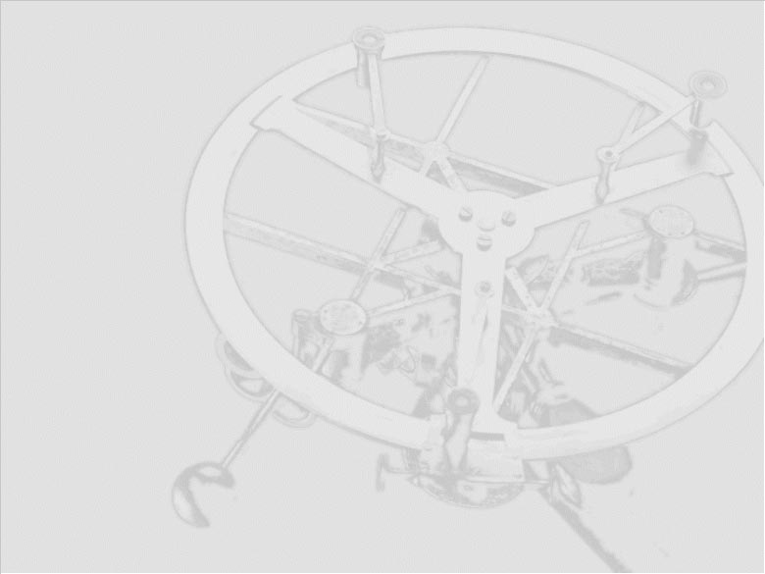
Design pattern
ตัวอย่างปัญหาการออกแบบ
คลาสจากผู้ผลิตสองรายที่มีอินเทอร์เฟซต่างกัน แต่จำเป็นที่จะต้องนำใช้งานร่วมกัน และทำการติดต่อกัน
TOOLS and TECHNIQUES
การประยุกต์ใช้ Design pattern
เราพบว่าสามารถนำ Adapter Pattern มาประยุกต์ใช้แก้ปัญหาโดยทำการสร้างคลาสที่ทำหน้าเป็นตัวแปลงอินเทอร์เฟซของคลาสทั้งสองให้ทำงานร่วมกันได้

Slide 9

CLIENT
TARGET
ADAPTEE
Request()
Specificrequest()
ADAPTER
Request()
Adaptee->SpecificRequest()

Slide 10

Method and Modeling language
Same paradigm, different method.
What problem “Method” solve?
TOOLS and TECHNIQUES
How to communicate with the others.
How to organize our ideas.

Slide 11
METHOD
MODELING
LANGUAGE
PROCESS

Slide 12


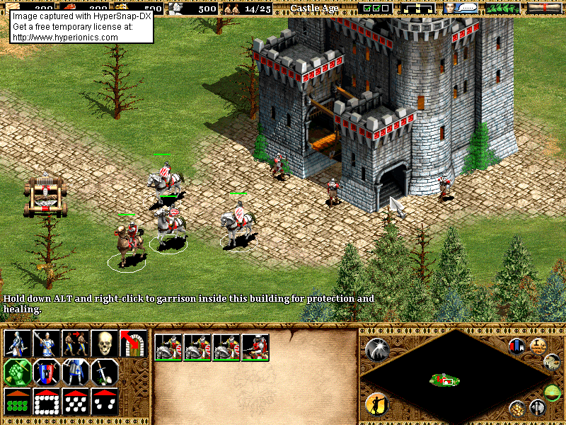
CASE STUDY
RTS GAME SYSTEM DESIGN

Slide 13
เป้าหมาย
วิเคราะห์และออกแบบระบบการทำงานของเกมแนว Real
Time Strategy ( RTS ) เพื่อให้ได้ออบเจ็กต์โมเดล
ลักษณะเด่นของเกมแนว RTS
เหตุการณ์ดำเนินไปพร้อมกัน

Slide 14
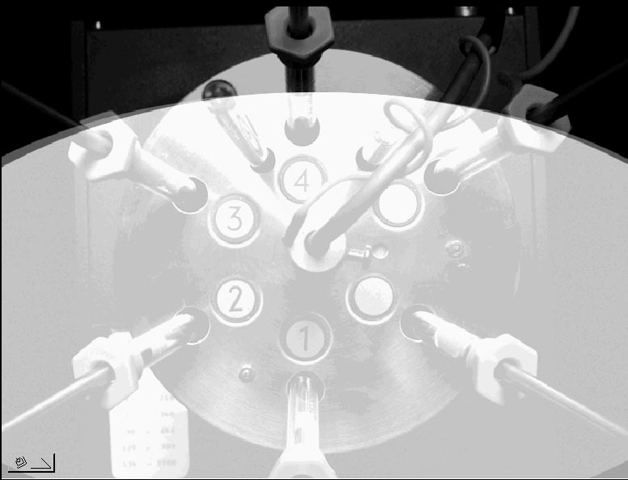

ตัวอย่างปัญหาการออกแบบและวิธีแก้
ปัญหา
ระบบต้องมีการจัดลำดับเหตุการณ์เพื่อให้เกิดความเสมอภาคกันของทุกๆตัวละคร เหตุการณ์ทั้งหมดเสมือนหนึ่งว่าเกิดขึ้นพร้อมๆกัน แต่ในความเป็นจริงหน่วยประมวลผลทำการประมวลผลได้แบบลำดับเท่านั้น
วิธีแก้ปัญหาโดยการประยุกต์ใช้ Design pattern
ทำการหน่วงกรรมที่ตัวละครตัดสินใจที่จะกระทำไว้โดยการทำการเอนแคปซูเลทเมสเสจไว้เพื่อสามารถประมวลผลเหตุการณ์ทั้งหมดให้เสมือนเกิดขึ้นพร้อมกัน

Slide 15
Client
Invoker
Command
Execute()
Receiver
Receiver
Action()
ConcreteCommand
Execute()
Return->Action()
State
ลดพลังทหาร2
ตัวประมวลผลคิวเหตุการณ์
ทหาร 1
ทหาร 2
ลดพลัง()
คอมมานด์
คอมมานด์
ทหาร2->ลดพลัง()
ทหาร8->เดิน()
State
State

Slide 16

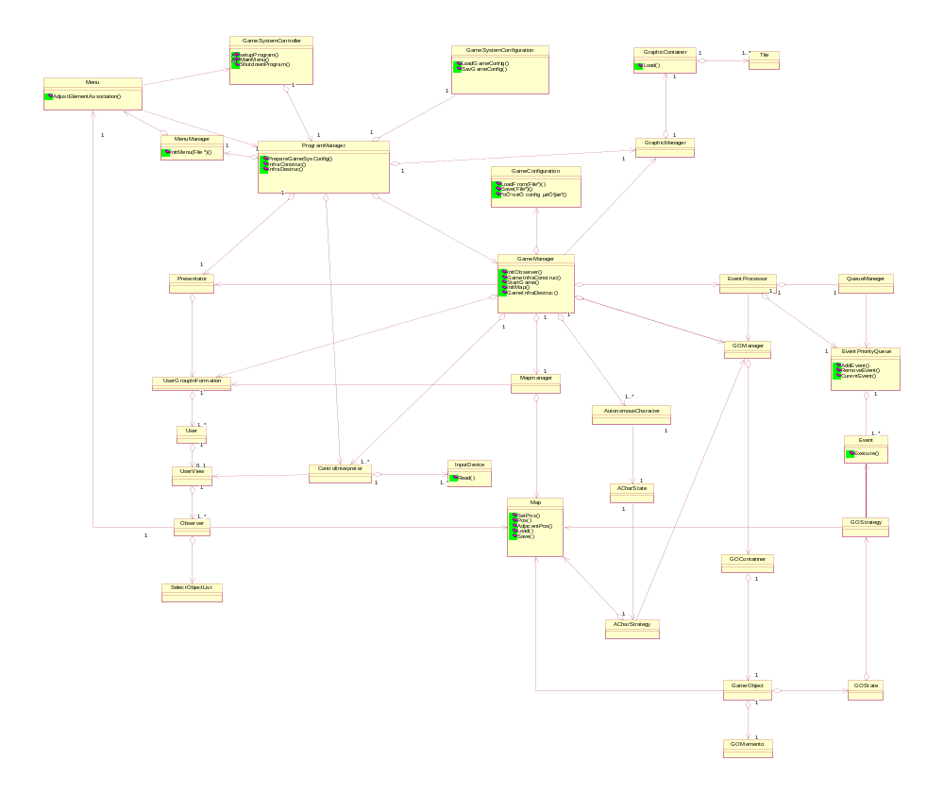

Slide 17
GameObject
Controller
Angry:State
EventPriorityQueue
Infantry:
GameObject
HumanST:
Strategy
ServiceActUnit()
Decide()
Attack()
AngrilyAttack()
Planning()
DoAction()
AddCommand()

Slide 18

จบการนำเสนอ

